Slide 1
Ekonomie a zdraví

Slide 2
Ekonomie
hospodaření s materiálními zdroji,
  vytváření a rozdělování bohatství,
  výrobu a spotřebu zboží a služeb.
10. EKONOMIKA ZDRAVOTNICTVÍ

Slide 3
Ekonomie
Základní pojmy: „nedostatek“ a „volba“.
  V podmínkách omezených zdrojů je nutno provádět volbu (výběr) mezi konkurenčními požadavky souvisejícími se spotřebou zdrojů.
  Kdyby všechny zdroje byly v potřebné míře k dispozici, ztratil by ekonomický přístup své opodstatnění.
10. EKONOMIKA ZDRAVOTNICTVÍ

Slide 4
Ekonomie a zdraví
Chceme-li charakterizovat ekonomické aspekty systému péče o zdraví a analyzovat jej jako systém hospodářský, je třeba rozlišit dva základní pojmy:
  ekonomiku péče o zdraví a
  ekonomiku zdravotnictví (jakožto součásti systému péče o zdraví)
10. EKONOMIKA ZDRAVOTNICTVÍ

Slide 5
Ekonomika péče o zdraví
zabývá se vynakládáním vzácných zdrojů do širokého systému péče o zdraví a jejich výnosem.
10. EKONOMIKA ZDRAVOTNICTVÍ

Slide 6
Náklady v ekonomice péče o zdraví
Souhrn mnoha různorodých nákladů do všech vstupů tvořících systém péče o zdraví, tedy i nákladů vložených např. do životního a pracovního prostředí, do vědy a výzkumu, do vzdělání apod.
10. EKONOMIKA ZDRAVOTNICTVÍ

Slide 7
Náklady v ekonomice péče o zdraví
  Jsou to náklady vynakládané do takových oblastí, které na první pohled nemusí mít souvislost se zdravím populace.
  Náklady vynaložené do péče o zdraví jsou obvykle dlouhodobými investicemi bez okamžité či krátkodobé návratnosti.
10. EKONOMIKA ZDRAVOTNICTVÍ

Slide 8
Výstupy v ekonomice péče o zdraví
Při hodnocení výstupu je obtížné dopředu stanovit, kdy a zda se očekávaný přínos dostaví, kdo z něj bude těžit a v jakém rozsahu bude užitečný.
10. EKONOMIKA ZDRAVOTNICTVÍ

Slide 9
Výstupy v ekonomice péče o zdraví
Je obtížné určit pojmy jako „zlepšení zdraví“ či „přínos pro zdraví“.
Pokud vyjadřujeme výnos péče o zdraví musí být měřitelný změnou zdravotního stavu jedince či populační skupiny.
  Indikátory zdraví vypočítané z údajů o nemocnosti nebo úmrtnosti.
  Subjektivní míry zdraví / kvality života.
10. EKONOMIKA ZDRAVOTNICTVÍ

Slide 10
Výstupy v ekonomice péče o zdraví
Další ukazatele funkce systému péče o zdraví
  Životní a pracovní podmínky (souhrn ukazatelů vyjadřujících stav a vývoj životního prostředí, životního stylu, životní úrovně apod.).
  Zabezpečení obyvatelstva zdravotní péčí (dostupnost, ekvita).
  Zdravotní politika státu (koncepce, programy a jejich naplňování).
10. EKONOMIKA ZDRAVOTNICTVÍ

Slide 11
Ekonomické ukazatele
Patří ke stěžejním ukazatelům charakterizujícím péči o zdraví obyvatelstva daného státu.
Nejčastější ekonomický ukazatel je procentuální podíl výdajů na zdravotnictví na HDP.
10. EKONOMIKA ZDRAVOTNICTVÍ

Slide 12
Ekonomické ukazatele
HDP = hrubý domácí produkt
  Souhrnný makroekonomický ukazatel, který se používá pro vyjádření stavu ekonomiky daného státu.
  Souhrn finálních produktů a poskytnutých služeb vyrobených a poskytnutých na území daného státu v peněžním vyjádření za určitou časovou jednotku.
  Kladný přírůstek HDP vůči předcházejícímu období vyjadřuje ekonomický růst.
  Problém s tím, co které země započítávají do výdajů na zdravotnictví.
10. EKONOMIKA ZDRAVOTNICTVÍ

Slide 13
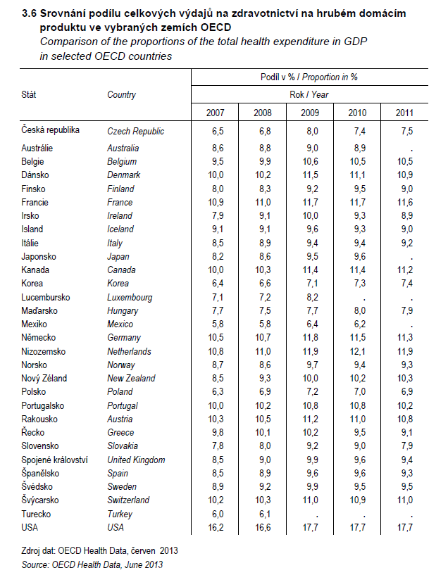
10. EKONOMIKA ZDRAVOTNICTVÍ

Slide 14
Ekonomika zdravotnictví - definice
je jednou z aplikovaných ekonomických disciplín;
zabývá se studiem možností optimální alokace omezených lidských, hmotných a peněžních zdrojů s cílem dosáhnout integrace medicínské, organizační a ekonomické racionality v oblasti poskytování zdravotnických služeb.
10. EKONOMIKA ZDRAVOTNICTVÍ

Slide 15
Ekonomika zdravotnictví
… řeší problematiku alokace (rozhodování komu, kam, kolik bude přiděleno) nedostatkových zdrojů (lidé, materiál, peníze) ve zdravotnickém systému…
… aby bylo dosaženo lepšího zdravotního stavu (u jedinců i populačních skupin) při minimálních nákladech…
… jen velmi zřídka jsou rozhodnutí činěna pouze na základě ekonomických úvah, při rozhodování je třeba brát v úvahu další aspekty – medicínské, etické, organizační aj.
10. EKONOMIKA ZDRAVOTNICTVÍ

Slide 16
Ekonomické ukazatele
Výdaje na zdravotnictví (struktura a vývoj)
  Veřejné, soukromé, celkové
Spotřeba léčiv
  Celkový objem, na 1 obyvatele, výdaje na léčiva
Náklady, výnosy a hosp. výsledek zdravotních pojišťoven
  Struktura nákladů, prům. náklady na 1 pojištěnce
Mzdy ve zdravotnictví
10. EKONOMIKA ZDRAVOTNICTVÍ

Slide 17
Ekonomické ukazatele
Skupina ukazatelů o pracovnících ve zdravotnictví
Skupina ukazatelů o síti a činnosti zdr. zařízení
Majetek a hospodářské výsledky zdravotnických zařízení
Ekon. údaje o soukromých zdravotnických subjektech
Ekonomické údaje o lékárnách
Vývoj cen v oblasti zdravotnictví
10. EKONOMIKA ZDRAVOTNICTVÍ

Slide 18
Hlavní oblasti ekonomiky zdravotnictví
faktory nabídky a poptávky po zdravotních službách,
zdravotní potřeby,
financování zdravotní péče,
náklady zdravotní péče,
měření výsledků a výstupů zdravotní péče,
10. EKONOMIKA ZDRAVOTNICTVÍ

Slide 19
Hlavní oblasti ekonomiky zdravotnictví
měření produktivity, účinnosti a ekonomické efektivity zdravotnických služeb,
vliv ekonomického prostředí na ekonomiku zdravotnických organizací,
analýza efektivnosti různých zdravotnických systémů,
ekonomické vyhodnocování medicínských intervencí.
10. EKONOMIKA ZDRAVOTNICTVÍ

Slide 20
Ekonomické a etické aspekty péče o zdraví

Slide 21
Ekonomie a etika v péči o zdraví
VSTUP
Zdr. stav. -
zdr. potřeby
PROCES
Zdravotnické služby
VÝSTUP
Zdr. stav - změna
Jádro zdravotnického systému (zdroje, procesy, výstupy) je vystaveno působení dvou základních (jakoby protilehlých) společenských sil, kterými jsou:
  ekonomie, technologie a věda o řízení (management)
  etika, hodnotové postoje a ekvita (spravedlnost)
EKONOMIE, TECHNIKA, VĚDA O ŘÍZENÍ
ETIKA , HODNOTY, EKVITA

Slide 22
Ekonomická logika a lékařská etika
Konflikt mezi etikou a ekonomickým přístupem k hodnocení zdravotnických služeb.
výsledek nepochopení toho, co je smyslem zavádění ekonomického pohledu na poskytování zdravotnických služeb.
10. EKONOMIKA ZDRAVOTNICTVÍ

Slide 23
Ekonomická logika a lékařská etika
  Ekonomie pomáhá přijímat závěry, jak optimálně alokovat zdroje, a to tak, aby přinesly lidem co největší možný přínos.
  Ekonomie a její metody by měly být pouze jedním z nástrojů řízení zdravotnického systému.
  Jejich vhodnost by měla být posuzována podle toho, zda a do jaké míry pomáhají naplnit zvolené cíle, hájit a rozvíjet hodnoty a zda respektují stanovené priority.
10. EKONOMIKA ZDRAVOTNICTVÍ

Slide 24
Ekonomie a etika
Ekonomické hledisko je důležité a užitečné, ale jeho role v systému péče o zdraví a ve zdravotnictví je spíše pomocná.
  V péči o zdraví není cílem dosahovat co nejlepších ekonomických výsledků jako takových, ale co nejlepších výsledků vzhledem k definovaným cílům a prioritám.
10. EKONOMIKA ZDRAVOTNICTVÍ

Slide 25
Specifika zdravotnických služeb
V demokratických společnostech s tržním hospodářstvím základní otázka zní:
Jsou zdravotnické služby běžným zbožím?
resp.
Je možné použít pro optimální alokaci vzácných zdrojů ve zdravotnictví volného trhu?
10. EKONOMIKA ZDRAVOTNICTVÍ

Slide 26
Specifika zdravotnických služeb
Zdravotnické služby:
  jsou specifickou komoditou,
  nepodléhají čistě tržním zákonitostem nabídky a poptávky,
  jejich funkce je ovlivněna mnoha etickými a jinými faktory.
10. EKONOMIKA ZDRAVOTNICTVÍ

Slide 27
Idea „dokonalého“ trhu
Vypracována klasickými liberálními ekonomy (Adam Smith)
Ideální model (myšlenková konstrukce)
  V dnešních podmínkách je možné se k němu jen přibližovat, musí se překonávat určité překážky.
  Tyto překážky je možné odstranit jen zásahem státu.
  V oblasti výroby a ryze komerčních služeb jsou zásahy státu minimální.
  V některých oblastech jsou překážky tak velké, že se hovoří o „tržním selhání“.
Dokonalý tržní systém přináší spotřebiteli žádoucí uspokojení (prospěch, užitek), při minimálních nákladech.
  Podmínkou je, že financování všech činností probíhá cestou volné soutěže, jejímž jádrem je teorie nabídky a poptávky.
10. EKONOMIKA ZDRAVOTNICTVÍ

Slide 28
Problémy aplikace tržního mechanismu v péči o zdraví
Nedostatek a asymetrie informací
  Pacient není ve stejné pozici jako spotřebitel běžných komerčních služeb
  Pacient neví:
    Co mu chybí
    Jaké zdravotní služby potřebuje
    Kde, kdy a od koho je má požadovat
    Jakou cenu by měl za služby zaplatit
    Jaký přínos či prospěch může očekávat od poskytnuté péče
  Navíc spotřebu nelze plánovat nebo odložit:
    Nemoc je nepředvídatelný a nepravidelný jev
    Potřeba zdravotnických služeb je často nezbytná a neodkladná
10. EKONOMIKA ZDRAVOTNICTVÍ

Slide 29
Problémy aplikace tržního mechanismu v péči o zdraví
Omezená soutěž
  Ani v ryze tržních společnostech mezi lékaři prakticky nedochází ke konkurenci prostřednictvím reklamy a cen
    Lékař je informovaný expert, jím navrhovaná léčba je odrazem objektivní potřeby pacienta, nikoli finančními potřebami lékaře.
    Nízká cena může znamenat, že chce lékař zvýšit poptávku po svých službách, zároveň může nízká cena a malá poptávka avizovat, že se nejedná o příliš dobrého lékaře.
  Existence zdravotního pojištění omezuje cenovou konkurenci pouze na částku, kterou pacient hradí přímou platbou.
  Nutnost spolupráce (konzultací) mezi lékaři
  Přirozená spádovost nemocnic
10. EKONOMIKA ZDRAVOTNICTVÍ

Slide 30
Problémy aplikace tržního mechanismu v péči o zdraví
Morální hazard
  Mravní poklesek, který zaviňuje plýtvání zdroji.
  Pacienti
    zdravotní pojištění zbavuje pacienty šetrnosti, řešením je jistá míra finanční spoluúčasti (růst poptávky)
  Lékaři
    Mají tendenci poskytovat více péče než je potřeba, když jsou finančně zainteresováni na objemu služeb nebo na počtu provedených výkonů (tzv. poptávka vyvolaná nabídkou).
10. EKONOMIKA ZDRAVOTNICTVÍ

Slide 31
Problémy aplikace tržního mechanismu v péči o zdraví
Externality
  Činnosti, které pozitivně nebo negativně ovlivňují jiné subjekty, aniž za to musí platit nebo jsou za tyto činnosti odškodňovány.
  Péče o zdraví má někdy charakter kolektivního statku (nelze z něj nikoho vyloučit)
Negativní externalita
  Výrobní podniky znečišťující ovzduší
Pozitivní externalita
  Prevence nemocí (užitek má celá společnost)
  Očkování
10. EKONOMIKA ZDRAVOTNICTVÍ

Slide 32
Problémy aplikace tržního mechanismu v péči o zdraví
Zajištění ekvity ve zdravotní péči
  Potřebu péče často provází pokles výdělečných schopností.
  Zajištění výběru vhodných služeb za přijatelné ceny.
  Některé služby by bez pomoci veřejné správy nebyly dostupné v některých lokalitách.
  Některé služby by bylo velice nákladné poskytovat v malém měřítku.
10. EKONOMIKA ZDRAVOTNICTVÍ

Slide 33
Etické principy
NEŠKODIT
Nikdo by neměl nikoho poškozovat, ať už tělesně nebo psychicky.
- Jatrogenní poškození pacienta (chybná diagnóza, vedlejší účinky léků,
zanedbání důležitých informací)
POMÁHAT
Každý by měl pomáhat komukoli, kdo potřebuje pomoc.
  Odlišné chápání dobra lékařem a pacientem
  Pomoc pacientovi a jeho bližním
AUTONOMIE
Každý by si měl nade vše vážit lidské bytosti a respektovat svobodné rozhodnutí
  Problém depersonalizace, infantilizace
  Respektování kulturních a náboženských hodnot, jež jsou v rozporu s obvyklým medicínským smýšlením
  Situace, kdy pacient není evidentně autonomní (děti, poruchy vědomí, demence)
SPRAVEDLNOST
S každým by se mělo jednat podle zákona a stejně slušně
  Vyloučení třetího (infekce, podmínky pro řidičské a zbrojní průkazy)
  V systému péče o zdraví (ekvita)
9. ETICKÉ HODNOTY V PÉČI O ZDRAVÍ

Slide 34
Ekvita ve zdravotní péči
Stejný přístup k dosažitelné péči při stejných potřebách.
Stejné využívání zdravotnických služeb při stejných potřebách.
Stejná kvalita péče pro všechny.
Respektování uznávaných preferencí.
9. ETICKÉ HODNOTY V PÉČI O ZDRAVÍ

Slide 35
5 oblastí etických problémů
Otázky života a smrti
Antikoncepce, sterilizace a kastrace, umělé oplodnění, potraty, genetické inženýrství, péče o těžce malformované plody, záchrana předčasně narozených dětí, péče o umírající, euthanasie.
9. ETICKÉ HODNOTY V PÉČI O ZDRAVÍ

Slide 36
5 oblastí etických problémů
Experimentování a aplikace techniky
Pokusy na lidech a zvířatech, zavádění nových léčebných metod a léků, transplantace tkání a orgánů, databanky a lidské soukromí.
9. ETICKÉ HODNOTY V PÉČI O ZDRAVÍ

Slide 37
5 oblastí etických problémů
Mezilidské vztahy v péči o zdraví
Dehumanizace medicíny, vztah lékař – pacient, vztah lékař a společnost (komora, pojišťovna, občané), etika týmové práce.
9. ETICKÉ HODNOTY V PÉČI O ZDRAVÍ

Slide 38
5 oblastí etických problémů
Léčba a prevence
Diagnóza a volba terapie, prevence jako zásah do prostředí a jednání lidí, přidávání cizorodých látek do vody a potravin, povinné očkování, povinné preventivní prohlídky.
9. ETICKÉ HODNOTY V PÉČI O ZDRAVÍ

Slide 39
5 oblastí etických problémů
Funkce systému péče o zdraví jako celku
Zdravotní politika, účast veřejnosti, formy financování, účinnost, efektivita, kvalita, organizační struktura a funkce zdravotnictví, soustava a návaznost zdravotnických zařízení, všeobecná dostupnost kvalitních zdravotnických služeb.
9. ETICKÉ HODNOTY V PÉČI O ZDRAVÍ

Slide 40
Příčiny růstu nákladů na zdravotnictví

Slide 41
Zájem ekonomie o zdravotní péči
Systematický zájem o ekonomickou problematiku zdravotnictví od 60. let 20. století.
  Zdravotnictví se stalo významným hospodářským odvětvím
  Růst výdajů na zdravotnictví (začal předstihovat růst HDP)
    Začaly být analyzovány hlavní příčiny růstu výdajů na zdravotní péči
8. PŘÍČINY NÁRŮSTU VÝDAJŮ NA ZDRAVOTNÍ PÉČI

Slide 42
Hlavní příčiny růstu nákladů
Nárůst nákladů na zdravotnictví má několik příčin, které lze jen těžko seřadit podle pořadí nebo je navzájem oddělit.
Demografické změny
  Stárnutí populace není tak závažným faktorem, jak se obecně myslí (roční růst výdajů v ČR je cca 7% a pouze jeden procentní bod připadá na populační stárnutí, zbylých 6 má příčinu jinde).
Struktura a charakter nemocnosti a úmrtnosti
  Hromadný výskyt chronických nemocí
Nové a staronové choroby
  AIDS, TBC
  závislosti
Léčiva a technologie
  drahý výzkum
  odstraňují následky, nikoli příčiny
  odhalování nemocí v časnějších stádiích = delší život s nemocí
8. PŘÍČINY NÁRŮSTU VÝDAJŮ NA ZDRAVOTNÍ PÉČI

Slide 43
Hlavní příčiny růstu nákladů
Nárůst výkonů
  Nové technologie usnadňují výkony a zkracují hospitalizaci (roste nabídka).
  Z rizikových metod se stávají metody relativně bezpečné (roste poptávka).
Zaměření na nejtěžší stavy a nemoci
  Jsou léčeny stavy a nemoci dříve považované za beznadějné a kde i dnes je poměr šance na vyléčení a selhání velmi nepříznivý.
  Přibližně 22% veškerých nákladů na zdravotnictví spotřebovává 5% populace.
  Chybné zaměření, lepší by bylo zaměřit se na předcházení nemocem (sociální determinanty zdraví).
8. PŘÍČINY NÁRŮSTU VÝDAJŮ NA ZDRAVOTNÍ PÉČI

Slide 44
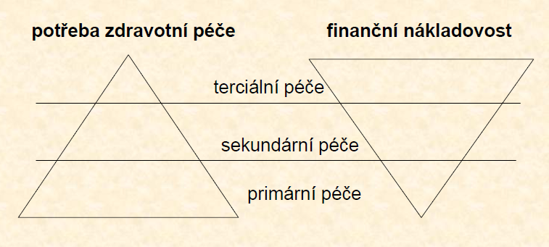
8. PŘÍČINY NÁRŮSTU VÝDAJŮ NA ZDRAVOTNÍ PÉČI

Slide 45
Hlavní příčiny růstu nákladů
Nárůst výkonů
  Nové technologie usnadňují výkony a zkracují hospitalizaci (roste nabídka).
  Z rizikových metod se stávají metody relativně bezpečné (roste poptávka).
Zaměření na nejtěžší stavy a nemoci
  Jsou léčeny stavy a nemoci dříve považované za beznadějné a kde i dnes je poměr šance na vyléčení a selhání velmi nepříznivý.
  Přibližně 22% veškerých nákladů na zdravotnictví spotřebovává 5% populace.
  Chybné zaměření, lepší by bylo zaměřit se na předcházení nemocem.
Očekávání lidí
  V informačním věku roste „informovanost“ a očekávání lidí, kteří požadují stále více (z hlediska kvantity i kvality).
8. PŘÍČINY NÁRŮSTU VÝDAJŮ NA ZDRAVOTNÍ PÉČI

Slide 46
Hlavní příčiny růstu nákladů
Chybějící kontrolní mechanismy
Komercionalizace
  vstup komerčních zájmů a podnikatelských aktivit za účelem zisku (výrobci a obchodníci s technikou, materiály, léky, službami)
8. PŘÍČINY NÁRŮSTU VÝDAJŮ NA ZDRAVOTNÍ PÉČI

Slide 47
MOŽNOSTI ŘEŠENÍ
Další peníze do systému zdravotnictví
Zvýšení hospodárnosti zdravotnictví
Omezení dostupnosti zdravotnických služeb
Všeobecné zlepšení zdraví lidí
8. PŘÍČINY NÁRŮSTU VÝDAJŮ NA ZDRAVOTNÍ PÉČI

Slide 48
1. Další peníze do systému zdravotnictví
Množství peněz vkládané do zdravotnictví nelze neustále zvyšovat:
  Žádný stát na světě nedokáže vyprodukovat tolik zdrojů, kolik by lékaři dokázali utratit v dobré víře, že pomáhají pacientům.
  Růst výdajů má své hranice, které jsou jednak dány výkonností ekonomiky a jednak naléhavostí nákladů v jiných rezortech.
  Pouhým navýšením peněz plynoucích do zdravotnictví se zmíněné problémy nedají vyřešit.
  Když chybí peníze, může se na první pohled zdát, že je to ekonomický problém. Ale i když ekonomické poznatky a metody hrají v oblasti péče o zdraví důležitou roli, zdaleka to není problém, na jehož vyřešení stačí ekonomie.
8. PŘÍČINY NÁRŮSTU VÝDAJŮ NA ZDRAVOTNÍ PÉČI

Slide 49
2. Zvýšení hospodárnosti zdravotnictví
Snahy o zvýšení hospodárnosti nelze omezovat na jedno zdravotnické zařízení, výsledky bývají zpravidla horší, než se očekávalo.
  Nejde totiž o to, aby všechny zdravotnické služby, které nemocnice zvládá, byly poskytovány hospodárně. Důležité je, aby zbytečné zdravotnické služby nebyly poskytovány vůbec.
Pokud se např. peníze v nemocnici vynaloží na zvládnutí zdravotního problému, na který by stačil praktický lékař nebo ambulantní specialista, pak jde o plýtvání. Proto je tak důležité, aby zdravotnická zařízení byla skloubena do funkčního systému a aby nebyla jen „samostatnými“ a „konkurujícími“ subjekty.
8. PŘÍČINY NÁRŮSTU VÝDAJŮ NA ZDRAVOTNÍ PÉČI

Slide 50
3. Omezení dostupnosti zdravotnických služeb
Omezenost dostupných finančních prostředků vs. nové léky a technologie (a tedy i tlak na vyšší výdaje).
Všude na světě pokulhává zdravotnictví za medicínou a jejími možnostmi.
Otázka: Co z dostupných lékařských metod chceme a můžeme obyvatelstvu poskytnout, kolik na to chceme vynaložit a kde tyto prostředky vzít?
8. PŘÍČINY NÁRŮSTU VÝDAJŮ NA ZDRAVOTNÍ PÉČI

Slide 51
3. Omezení dostupnosti zdravotnických služeb
Je to krok nepopulární a nebývá deklarován ve volebních programech politických stran. Ve všech státech však k tomu dochází a jsou používány nejrůznější metody.
  Bývají např. určovány ekonomické limity, jejichž překročení je provázeno sankcemi, zdůvodňováním a přijetím „nápravných“ opatření. Jsou aplikovány metody řízeného poskytování služeb (rationing), jehož podstatou je přidělování vzácných prostředků v případě nouze.
Rationing v oblasti zdravotní péče:
    Nalézání a ospravedlňování důvodů pro přidělování a nepřidělování vzácných zdrojů (nákladných zdravotnických služeb) některým lidem, kterým by mohly přinést užitek.
8. PŘÍČINY NÁRŮSTU VÝDAJŮ NA ZDRAVOTNÍ PÉČI

Slide 52
3. Omezení dostupnosti zdravotnických služeb
Implicitní rationing zdravotní péče
Je spojován se „svobodou“ lékařů rozhodovat z čistě odborného hlediska o tom, jaké zdravotnické služby poskytnou svým pacientům:
  preference život ohrožujících stavů,
  odkládání neakutní zdravotnické služby (vznik čekacích listů),
  rozmlouvání služby (zákroku) – rizika, komplikace, nejisté prognózy.
Rozhodování lékaře však může být ovlivňováno i něčím jiným, např. finančními pobídkami nebo pokutami:
  odpírání léčby (odměna od pojišťovny, když pacient nebude odeslán ke specialistovi; pokuta za přečerpání limitu za léky).
  medicínsky nepodložená preference pacientů (na základě úplatků).
Jeho nevýhodou je, že veřejnost není o míře takového počínání informována. Implicitní rationing je často ovlivněn vnějším ekonomickým tlakem (např. ze strany manažerů), odpovědnost však nesou jednotliví lékaři.
8. PŘÍČINY NÁRŮSTU VÝDAJŮ NA ZDRAVOTNÍ PÉČI

Slide 53
3. Omezení dostupnosti zdravotnických služeb
Explicitní rationing
  je obvykle založen na rozhodnutí, které služby budou běžně poskytovány (např. hrazeny ze zdravotního pojištění) a které budou spojeny s určitým omezením (budou např. hrazeny pacientem, budou poskytovány jen v několika málo zdravotnických zařízeních, popřípadě jejich poskytování bude zastaveno, a to třeba jen dočasně).
  dobrý podklad pro stanovení priorit zdravotní péče na populační úrovni, ale v individuálních případech vždy záleží na konkrétních okolnostech indikace určité zdr. služby.
  odpovědnost nese ten, kdo sestavil a schválil seznam omezující poskytování některých zdravotnických služeb. Takový seznam nebývá veřejností dobře přijímán, a proto se politické strany této metodě vyhýbají, a to přesto, že jsou tomu zdravotnickou veřejností čas od času vyzývány.
8. PŘÍČINY NÁRŮSTU VÝDAJŮ NA ZDRAVOTNÍ PÉČI

Slide 54
4. Všeobecné zlepšení zdraví lidí
Ideální řešení
  méně lidí by v důsledku chronických nemocí požadovalo zdravotnické služby,
  zdravotnictví by se orientovalo převážně na akutní zdravotní problémy.
Takový záměr úzce souvisí s determinantami zdraví
  mnohé však leží vně tradiční působnosti zdravotnictví.
  Jestliže je např. v České republice dvojnásobná spotřeba alkoholu a cigaret než ve Švédsku, pak je vhodné připomenout, že neexistuje medicínská technologie, která by tak velký rozdíl dokázala vykompenzovat.
8. PŘÍČINY NÁRŮSTU VÝDAJŮ NA ZDRAVOTNÍ PÉČI

Slide 55
4. Všeobecné zlepšení zdraví lidí
Své zdraví mohou do značné míry ovlivnit jednotliví lidé. Proto se občas správně připomíná, že každý má pečovat o své zdraví.
Poněkud se pomíjí skutečnost, že každá organizace a instituce i každá úroveň veřejné správy přijímá rozhodnutí, které mají větší nebo menší dopad na zdraví lidí.
I když je nesporné, že zdravotnictví má v tomto ohledu výrazné úkoly (výzkum, motivace a vzdělávání, koordinace, kontrola a hodnocení) je zřejmé, že těžiště realizačních aktivit se přesouvá do široce pojímané společenské praxe.
8. PŘÍČINY NÁRŮSTU VÝDAJŮ NA ZDRAVOTNÍ PÉČI

Slide 56
Základní typy zdravotnických systémů

Slide 57
Základní typy zdravotnických systémů
Různost zdravotnických systémů
Možnost klasifikace podle:
  míry regulačních zásahů do struktury a funkce zdravotnictví ze strany státu;
  míry sociální solidarity;
  způsobu financování zdravotní péče.
Základní typy zdravotnických systémů:
  Komerční
  Liberalistický
  Pojišťovnický (pluralitní, smíšený)
  Národní zdravotní služba
  Státní
  Totalitní
11. ZÁKLADNÍ TYPY ZDRAVOTNICKÝCH SYSTÉMŮ

Slide 58
Základní typy zdravotnických systémů
Ani jedna z vyspělých zemí dnes není čistým typem
Dochází ke konvergenci jednotlivých typů zdravotnických systémů:
  Důvodem je prostý fakt, že řeší v zásadě stejný problém, a tím je potřeba zajistit zdravotní péči stále rostoucímu počtu potřebné populace v podmínkách omezených zdrojů.
11. ZÁKLADNÍ TYPY ZDRAVOTNICKÝCH SYSTÉMŮ

Slide 59
Komerční typ
Lékaři jsou samostatní podnikatelé, kteří přímo prodávají odborné služby pacientům (spotřebitelům).
Cenu péče určuje trh, na kterém soutěží privátní poskytovatelé a financující subjekty (privátní pojišťovny).
Zdravotní péči si mohou obstarat ti, kdo ji potřebují a současně na ni mají.
Zdravotní péče je záležitostí jedince, jeho rozhodnutí a svobodné volby.
Absence prvku sociální solidarity.
Narůstající komplexita a návaznost služeb i potřeba týmové práce takový typ zdravotnictví prakticky znemožňuje.
11. ZÁKLADNÍ TYPY ZDRAVOTNICKÝCH SYSTÉMŮ

Slide 60
Liberalistický typ
Zdravotní péče je pokládána jednak za zboží a jednak za veřejnou službu.
Převládají tržní vztahy přizpůsobené místním podmínkám a zvyklostem.
Péče je hrazena složitou směsicí veřejných plátců (federální, státní, místní rozpočty), soukromého pojištění a přímé platby.
Ze státního rozpočtu je garantováno poskytnutí vymezené péče pouze vybraným skupinám (lidé nad 65 let, zdravotně postižení, sociálně slabé rodiny s dětmi apod.).
Do vztahu pacient-lékař vstupuje stát, aby alespoň částečně vyrovnal příkré sociální nerovnosti (programy pro úhradu péče za nepojištěné pacienty).
USA
11. ZÁKLADNÍ TYPY ZDRAVOTNICKÝCH SYSTÉMŮ

Slide 61
Pojišťovnický typ
Zdravotní péče je hrazena z fondu povinného zdravotního pojištění, který je vytvářen z příspěvků zaměstnanců, zaměstnavatelů a státu.
Funguje na principu solidarity, platby do fondů podle příjmů, čerpání podle potřeb. Za určené skupiny osob hradí pojistné stát.
Různá míra finanční spoluúčasti pacientů (léky, pomůcky, regulační poplatky).
Jde o nestátní zdravotnictví se státními zárukami. Stát garantuje všeobecnou dostupnost a kvalitu (standard) péče.
Jde o souběžnou činnost veřejného a soukromého sektoru.
Základem jsou soukromé individuální praxe ambulantních lékařů, kteří uzavírají smlouvy se zdravotními pojišťovnami.
11. ZÁKLADNÍ TYPY ZDRAVOTNICKÝCH SYSTÉMŮ

Slide 62
Národní zdravotní služba
Vyznačuje se silnou účastí státu, který vlastní většinu zdravotnických zařízení a menším podílem soukromého sektoru.
Většina specializovaných ambulantních zařízení, laboratoře a rtg pracoviště jsou součástí nemocnic.
Drtivá většina nemocnic je součástí Národní zdravotní služby, soukromá lůžka existují v omezené míře.
Lékaři a zdravotničtí pracovníci jsou státní zaměstnanci, případně soukromými subjekty působícími v soukromém sektoru.
Bezplatná zdravotní péče, stát sleduje a garantuje všeobecnou dostupnost zdravotní péče.
Princip sociální solidarity - zdravotnické služby jsou převážně hrazeny z daní. Míra finanční spoluúčasti je velmi nízká (léky, protetika, optika). Neexistuje veřejné zdravotní pojištění. Možnost soukromého pojištění a připojištění pro nadstandardní péči.
Velká Británie, Norsko, Španělsko
11. ZÁKLADNÍ TYPY ZDRAVOTNICKÝCH SYSTÉMŮ

Slide 63
Státní typ
Zdravotníci jsou státní zaměstnanci se stálým platem.
Veškeré náklady jsou hrazeny ze státních fondů.
Totalitní typ
Celý systém podléhá vlivu jedné politické strany.
Ideologická kritéria mohou být důležitější než kritéria odborná.
11. ZÁKLADNÍ TYPY ZDRAVOTNICKÝCH SYSTÉMŮ

Slide 64
12. FINANCOVÁNÍ ZDRAVOTNICTVÍ

Slide 67
Hlavní zdroje financování zdravotnictví
Veřejné zdravotní pojištění (79%)
  občané
  stát
  zaměstnavatelé
Státní a místní rozpočty (5,7%)
  státní (státní rozpočet)
  krajské a obecní (krajský, obecní rozpočet)
Soukromé platby (15,3%)
  přímé platby za péči, léky, pomůcky …
  regulační poplatky
  soukromé zdravotní pojištění
  další soukromé platby (dary, sbírky)
12. FINANCOVÁNÍ ZDRAVOTNICTVÍ

Slide 69
14. VEŘEJNOPRÁVNÍ POJIŠTĚNÍ

Slide 70
Veřejné zdravotní pojištění
Povinné (dáno zákonem) pro každého
Garance zdravotní péče pomocí povinně předplacených služeb
Odstranění finančních bariér v dostupnosti ZP
Souvisí s pojetím úlohy státu v péči o zdraví
Základním principem je solidarita
12. FINANCOVÁNÍ ZDRAVOTNICTVÍ
14. VEŘEJNOPRÁVNÍ POJIŠTĚNÍ

Slide 71
Veřejné zdravotní pojištění
– jde o solidaritu:
bohatých s chudými
zdravých s nemocnými
mladých se staršími
jedinců s rodinami
ekonomicky aktivních s ekonomicky neaktivními
mužů se ženami
zodpovědných s nezodpovědnými …
12. FINANCOVÁNÍ ZDRAVOTNICTVÍ
14. VEŘEJNOPRÁVNÍ POJIŠTĚNÍ

Slide 72
Veřejné zdravotní pojištění
Bismarckovský model financování
Vychází z křesťanských hodnot
Výraz sociálního cítění a humánních hodnot
Zdravotní péče jako jedno ze základních lidských práv, jehož garantem je stát
12. FINANCOVÁNÍ ZDRAVOTNICTVÍ
14. VEŘEJNOPRÁVNÍ POJIŠTĚNÍ

Slide 73
Veřejné zdravotní pojištění jako výraz sociální solidarity
Odděluje poskytování zdravotní péče od schopnosti za ni platit.
Příspěvky na zdravotní péči stanovuje podle finančních možností (procentuální částka
z příjmu, nikoli pevná částka).
Přerozděluje shromážděné finance
ve prospěch sociálně slabých a nemocných.
12. FINANCOVÁNÍ ZDRAVOTNICTVÍ
14. VEŘEJNOPRÁVNÍ POJIŠTĚNÍ

Slide 74
Veřejné zdravotní pojištění
Zavedeno v roce 1992
Na počátku 90. velký počet zdravotních pojišťoven
V současnosti je v ČR 7 zdravotních pojišťoven
12. FINANCOVÁNÍ ZDRAVOTNICTVÍ
14. VEŘEJNOPRÁVNÍ POJIŠTĚNÍ

Slide 75
Z povinného zdravotního pojištění se hradí:
Nezbytné lékařské úkony
Zdravotnický materiál
Některé léky
12. FINANCOVÁNÍ ZDRAVOTNICTVÍ
14. VEŘEJNOPRÁVNÍ POJIŠTĚNÍ

Slide 76
Hlavní plátci veřejného zdravotního pojištění
Zaměstnavatelé a zaměstnanci
Osoby samostatně výdělečně činné
Stát
12. FINANCOVÁNÍ ZDRAVOTNICTVÍ
14. VEŘEJNOPRÁVNÍ POJIŠTĚNÍ

Slide 77
Zaměstnanci a zaměstnavatelé
Zaměstnanec platí 4,5% z hrubé mzdy.
Zaměstnavatel platí 9% z hrubé mzdy – lze to brát jako část nevyplacené mzdy.
12. FINANCOVÁNÍ ZDRAVOTNICTVÍ
14. VEŘEJNOPRÁVNÍ POJIŠTĚNÍ

Slide 78
OSVČ
13,5% z vyměřovacího základu
Vyměřovacím základem je (již od r. 2006) 50% příjmu ze SVČ po odpočtu výdajů nutných na jeho dosažení, zajištění a udržení.
Minimální měsíční záloha na zdravotní pojištění je 1797 Kč.
12. FINANCOVÁNÍ ZDRAVOTNICTVÍ
14. VEŘEJNOPRÁVNÍ POJIŠTĚNÍ

Slide 79
Osoba bez zdanitelných příjmů (OBZP)
Osoba, která má na území ČR trvalý pobyt,
  není však zaměstnancem,
  nemá příjmy ze samostatné výdělečné činnosti,
  ani nepatří do kategorie, za kterou platí pojistné stát,
a uvedené skutečnosti trvají celý kalendářní
měsíc.
  Např. žena v domácnosti, student školy, která neposkytuje soustavnou přípravu na budoucí povolání, člen náboženského řádu bez příjmu, nezaměstnaný neevidovaný na ÚP, absolvent SŠ, který ihned po prázdninách nenastoupí do zaměstnání + neeviduje se na ÚP + nezačne podnikat.
OBZP platí 13,5% z minimální mzdy v měsíci, za které se platí pojistné.
Aktuálně je minimální mzda 8500 Kč výše měsíční platby tedy činí 1148 Kč.
12. FINANCOVÁNÍ ZDRAVOTNICTVÍ
14. VEŘEJNOPRÁVNÍ POJIŠTĚNÍ

Slide 80
Osoby, za které je plátcem stát
Nezaopatřené děti
Poživatelé důchodů
Osoby na mateřské a rodičovské dovolené
Uchazeči o zaměstnání
Osoby pobírající dávky sociální péče
z důvodu sociální potřebnosti
Osoby převážně nebo úplně bezmocné
Osoby pečující o blízkou osobu
Osoby ve vazbě nebo ve výkonu trestu
Stát za vyjmenované osoby platí zálohu na zdravotní pojištění ve výši 845 Kč měsíčně
12. FINANCOVÁNÍ ZDRAVOTNICTVÍ
14. VEŘEJNOPRÁVNÍ POJIŠTĚNÍ

Slide 81
Zdravotní pojišťovny v ČR
  veřejnoprávní neziskové organizace
  mají za úkol:
    vybírat zdravotní pojištění v zákonem stanovené výši
    a zajišťovat za vybrané prostředky úhrady zdravotní péče tak, aby vybrané pojistné bylo vynakládáno účelně a fektivně.
uzavření/neuzavření smlouvy se zdravotnickým zařízením
výše a forma úhrad (kapitace, výkon, paušál, DRG )
financování zdravotní péče se stanovuje na základě tzv. dohodovacího řízení
  mezi zdravotními pojišťovnami
  Českou lékařskou komorou
  příp. vládou (MZ)
12. FINANCOVÁNÍ ZDRAVOTNICTVÍ
14. VEŘEJNOPRÁVNÍ POJIŠTĚNÍ

Slide 82
Výběr zdravotní pojišťovny
Volba zdravotní pojišťovny
  výběr ze 7 zdravotních pojišťoven
  novorozenec se stává automaticky pojištěncem té zdravotní pojišťovny, u níž je pojištěna jeho matka
Změna zdravotní pojišťovny
  ze zákona lze 1x za 12 měsíců, a to vždy k 1. lednu následujícího kalendářního roku (změna se musí avizovat 6 měsíců min. dopředu).
Kritéria
  dostupnost smluvní lékařské péče pojišťovny
  praktická využitelnost nabízených výhod z fondu prevence
12. FINANCOVÁNÍ ZDRAVOTNICTVÍ
14. VEŘEJNOPRÁVNÍ POJIŠTĚNÍ

Slide 83
Zdravotní pojišťovny a počet jejich pojištěnců v lednu 2015
  Česká průmyslová zdravotní pojišťovna: 1,21 mil. (11,6%)
  Oborová zdr. pojišťovna zaměstnanců
  bank, pojišťoven a stavebnictví: 735 tis. (7,1%)
  Revírní bratrská pokladna: 430 tis. (4,1%)
  Vojenská zdravotní pojišťovna: 708 tis. (6,8%)
  Všeobecná zdravotní pojišťovna: 5,93 mil. (57,0%)
  Zaměstnanecká pojišťovna Škoda: 139 tis. (1,3%)
  Zdr. pojišťovna Ministerstva vnitra: 1,26 mil. (12,1%)
12. FINANCOVÁNÍ ZDRAVOTNICTVÍ
14. VEŘEJNOPRÁVNÍ POJIŠTĚNÍ

Slide 84
13. SOUKROMOPRÁVNÍ POJIŠTĚNÍ

Slide 85
Co lze pojistit?
  Typy soukromého zdravotního pojištění:
  - Pojištění denní dávky při pracovní neschopnosti
  Pojištění pobytu v nemocnici
    Ušlý příjem
    Nadstandard
  Pojištění stomatologické péče
  Pojištění vážných onemocnění a invalidity
    Dlohodobá pracovní neschopnost
    Výdaje spojené s léčením, výdaje na nadstandardní péči, na jednorázové splacení závazků např. úvěr, leasing nebo na úpravu prostředí (bezbariérový byt).
  - Pojištění dlouhodobé péče (potřeba pečovatele)
  - Léčebné výlohy při cestách do zahraničí
12. FINANCOVÁNÍ ZDRAVOTNICTVÍ
13. SOUKROMOPRÁVNÍ POJIŠTĚNÍ

Slide 86
Charakteristiky soukromého zdravotního pojištění
Nedochází ke spoření, celou vloženou částku pojišťovna používá na pokrytí rizik.
Výše plnění se zpravidla stanovuje v závislosti na počtu dní pracovní neschopnosti, nikoli na základě bodového ohodnocení jako u úrazového pojištění.
Pojišťovna zpravidla plní na žádost o plnění až po uplynutí čekací (karenční) doby.
Nelze se pojistit na smrt, pro případ smrti je nutné
využít jiné produkty (např. rizikové, životní nebo kapitálové životní pojištění).
12. FINANCOVÁNÍ ZDRAVOTNICTVÍ
13. SOUKROMOPRÁVNÍ POJIŠTĚNÍ

Slide 87
Cizinci odkázáni na komerční zdravotní pojištění
Občané ze „třetích zemí“ se účastní veřejného zdravotního pojištění, pokud pracují jako zaměstnanci u zaměstnavatele se sídlem v ČR. Ostatní cizinci ze zemí mimo EU s dlouhodobým pobytem v ČR si musí zdravotní pojištění obstarat jiným způsobem.
Týká se to cizinců, kteří v ČR:
  působí jako živnostníci či podnikatelé (OSVČ) a nemají trvalý pobyt
  jsou rodinnými příslušníky (děti, a to včetně zde narozených dětí, manželé, starší rodiče) všech cizinců ze třetích zemí, tj. i cizinců s trvalým pobytem; dokonce sem spadají i rodinní příslušníci českých občanů, pokud ještě nemají trvalý pobyt (do dvou let po sňatku) a nejsou v ČR ani zaměstnanci
  studenti
12. FINANCOVÁNÍ ZDRAVOTNICTVÍ
13. SOUKROMOPRÁVNÍ POJIŠTĚNÍ

Slide 88
Cizinci odkázáni na komerční zdravotní pojištění
Jedná se odhadem o 150 000 cizinců s legálním pobytem
Minimální pojistné krytí je do 30 000 EUR
Jsou povinni si sjednat komerční zdravotní pojištění, které však není nijak regulováno
  uzavření smlouvy o komerčním zdravotním pojištění totiž cizinci nikterak negarantuje, že mu příslušná pojišťovna zdravotní péči skutečně proplatí. Oproti veřejnému zdravotnímu pojištění jsou pro všechny druhy komerčního pojištění charakteristické četné výluky z pojištění a limity pojistného plnění, které účelnost tohoto pojištění velmi zpochybňují.
2 typy balíčků: Základní péče nebo Komplexní péče
Od r. 2010 je možnost pojištění omezena na pojišťovny se sídlem v ČR
Problémem jsou zejména následující omezení:
  výluky z pojištění vztahující se k druhům onemocnění a k druhům lékařské péče
  výluky z pojištění vztahující se k příčinám či jiným okolnostem vzniku pojistné události, tj. onemocnění
  maximální limit pojistného plnění (na 1 událost vs. celkový roční limit – malý rozdíl)
  podmínka dodržení dalších povinností vyplývajících ze smlouvy
  možnost pojišťoven kdykoliv odstoupit od smlouvy.
12. FINANCOVÁNÍ ZDRAVOTNICTVÍ
13. SOUKROMOPRÁVNÍ POJIŠTĚNÍ

Slide 89
Finance
Kolik?
Kdy?
Kam?
Komu?
Za co?
Jak (formy čerpání)?
-------------------------------
Co to přineslo?
Jak lépe?
12. FINANCOVÁNÍ ZDRAVOTNICTVÍ

Slide 90
2005: 218,8 mld.
2006: 226,8
2007: 241,9
2008: 264,5
2009: 292,7
2010: 289,0 (7,7% HDP)
2011: 287,8 (7,5% HDP)
2012: 293,6
2013: 290,9 (7,12% HDP)
12. FINANCOVÁNÍ ZDRAVOTNICTVÍ
44,4 mld.
229,9 mld.
16,6 mld.

Slide 91
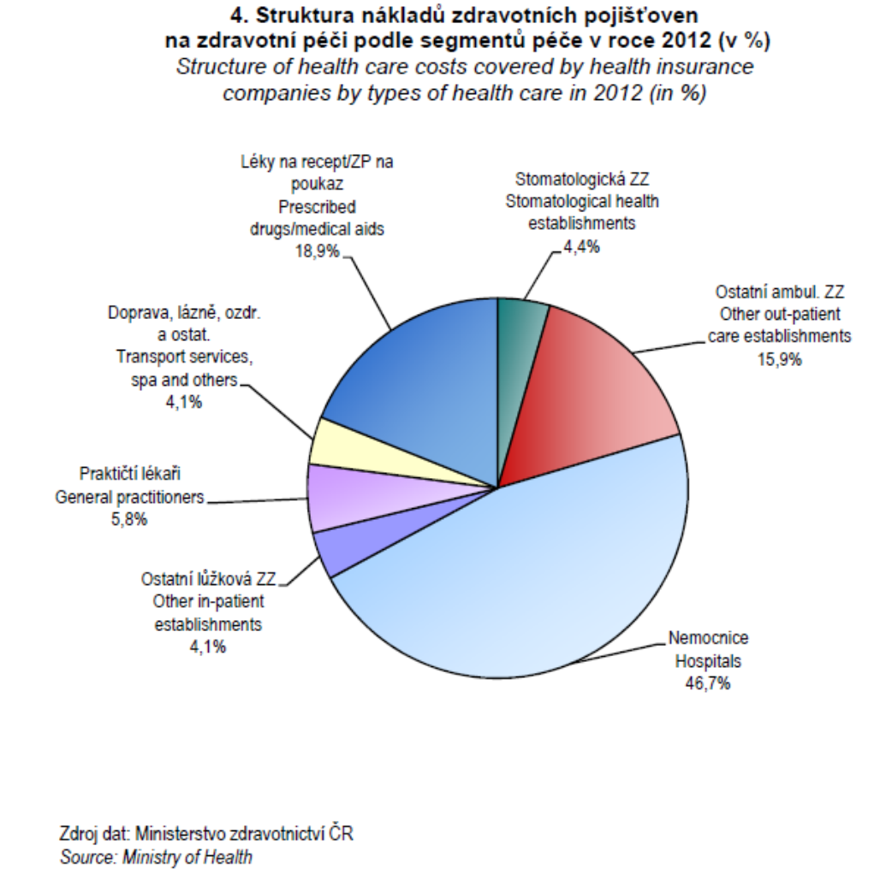
12. FINANCOVÁNÍ ZDRAVOTNICTVÍ

Slide 92
12. FINANCOVÁNÍ ZDRAVOTNICTVÍ

Slide 93
Formy úhrady
Kapitace
  Platba za registrovaného pacienta
Platba za výkon
  Bodové hodnoty výkonů v sazebníku „Seznam zdravotních výkonů“
  Hodnota bodu je výsledkem dohodovacího řízení mezi ZP a ČLK, stanovuje se pro nadcházející čtvrtletí
Paušál
  Stanovený pro daný typ zdr. zařízení na základě veškeré vykázané a uznané péče v předcházejícím roce
DRG
12. FINANCOVÁNÍ ZDRAVOTNICTVÍ

Slide 94
Formy úhrady:
Ambulantní zdravotní péče
Praktičtí lékaři
kapitace + platba za výkon
Stomatologové
platba za výkon (zvláštní sazebník, výkony v Kč, ne v bodech)
přímé platby (definice nadstandardu)
Ambulantní specialisté
platba za výkon (hodnota bodu dle specializace)
maximální úhrada na jednoho ošetřeného pacienta
Laboratoře a RTG
paušální sazba (odhad potřeby financí na základě referenčního období), výjimečně platba za výkon
12. FINANCOVÁNÍ ZDRAVOTNICTVÍ

Slide 95
Formy úhrady
Nemocnice
Od roku 2012 postupný přechod na systém DRG
  Definování skupin s klinicky a nákladově shodnými případy.
  Platba za odléčeného pacienta, nikoli za provedené výkony.
Systém DRG je špatně nastaven, nutnost platby podle DRG korigovat - nepřehlednost
Dnes: plán restartu DRG (cca 2 roky)
12. FINANCOVÁNÍ ZDRAVOTNICTVÍ

